Slide 1


Informe de Gestión Crediticia al 30 de Septiembre de 2022

Slide 2

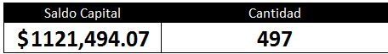
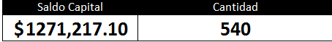
II. GESTIÓN CREDITICIA AL MES DE SEPTIEMBRE DEL AÑO 2022
AGOSTO
SEPTIEMBRE
Valores de cartera en el mes de enero y febrero, se contempla toda la cartera castigada, saneada y separada.

Slide 3
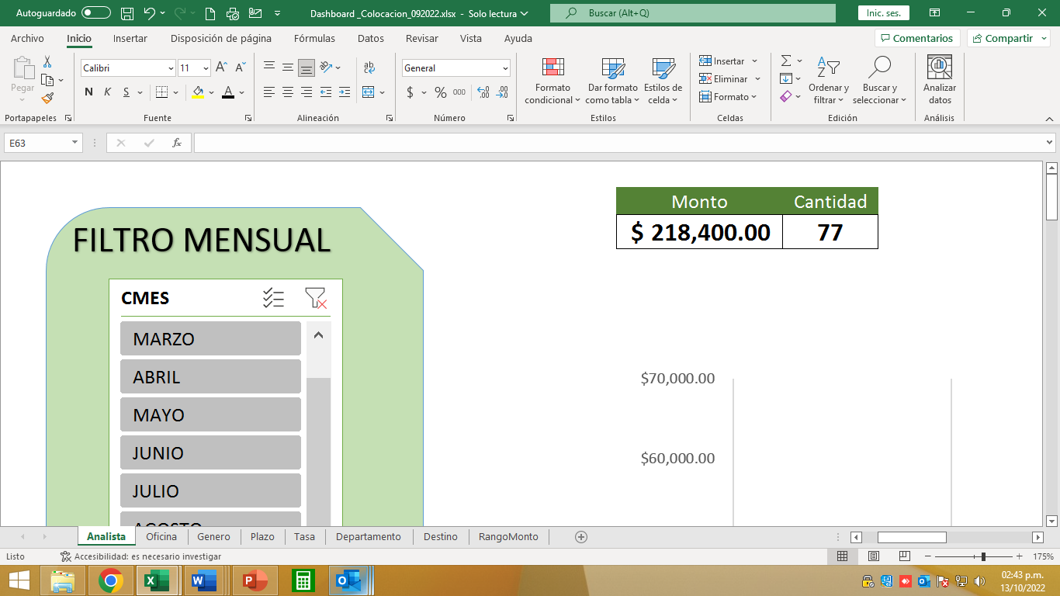
III. GESTIÓN CREDITICIA COMPARATIVO DE COLOCACION Y RECUPERACION DE ENERO A SEPTIEMBRE DEL 2022
COLOCACIÓN US$218,400.00
RECUPERACIÓN US$100,993.88
Meses/2022 | Proyectado | US$ Ejecutado
Septiembre | US$198,000.00 | US$218,400.00
Agosto | US$198,000.00 | US$95,550.00
Julio | US$198,000.00 | US$201,965.99
Junio | US$198,000.00 | US$185,300.00
Mayo | US$198,000.00 | US$175,050.00
Abril | US$198,000.00 | US$103,134.01
Marzo | US$198,000.00 | US$80,350.00
Febrero | US$198,000.00 | US$87,130.00
Total | US$1,782.000.00 | US$1,146,880.00
En el mes de enero del 2022 por cambio de administración no se ejecutó colocación.
Meses/2022 | Proyectado | US$ Ejecutado
Septiembre | US$71,667.00 | US$100,993.88
Agosto | US$72,030.32 | US$88,105.72
Julio | US$108,556.00 | US$98,316.19
Junio | US$108,556.00 | US$77,167.94
Mayo | US$108,556.00 | US$78,284.36
Abril | US$108,556.00 | US$92,140.19
Marzo | US$108,556.00 | US$72,711.28
Febrero | US$108,556.00 | US$71,075.17
Enero | US$108,556.00 | US$69,327.55
Total | US$903,589.32 | US$748,122.28

Slide 4
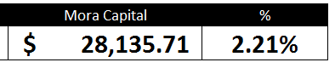
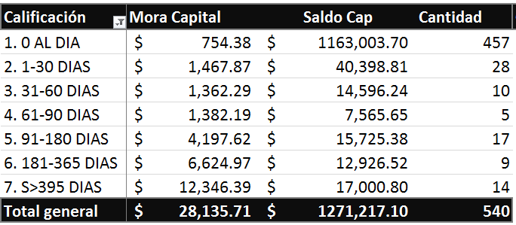
V. HISTORICO DE CARTERA - RECUPERADORES

Slide 5
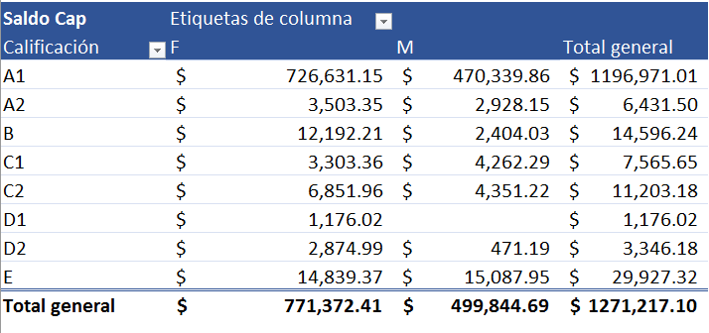
VII. CALIFICACIÓN DE RIESGO

